Slide 1
软件测试工作流程和方法培训
深信服科技研发专业能力系列课程

Slide 2
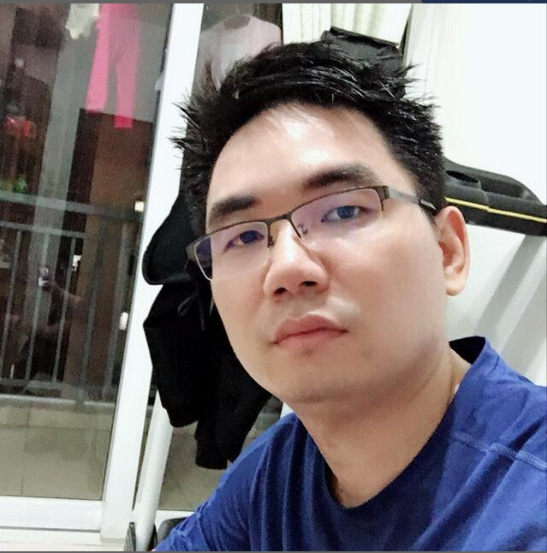
讲师介绍
讲师照片
姓名：赖杰
部门：测试中心
联系电话：13723755324
电子邮箱：laijie@sangfor.com.cn
深信服科技研发专业能力系列课程

Slide 3
课程目标
学完这门课程，我们希望达成什么目标？
掌握项目关键子流程“缺陷跟踪”的业务流程和方法
掌握项目关键工作“用例执行”的要求和方法
掌握个人工作任务计划目标的管理方法
掌握实验室仪器设备的安全使用制度与规范
深信服科技研发专业能力系列课程

Slide 4


公司从什么时候开始重视流程？
2008公司发生了什么？

Slide 5
1
流程制度落地的关键
2
如何做好用例执行
课程目录
3
如何做好缺陷跟踪
4
个人任务目标计划管理
5
实验室仪器设备使用规范

Slide 6

流程制度落地的关键

Slide 7
有效执行的关键
角色
那么什么是执行力？
工
具
流
程
执行
流程执行力的衡量标准对员工而言：执行力意味着按量按时地完成自己的工作任务，对组织而言：执行力意味着每一个环节都要做到位。
流程可以提高工作效率、减少失误。
心态

Slide 8
如何做好用例执行

Slide 9
1
用例执行障碍处理
主要内容
2
用例执行效率提升
3
用例执行的延伸（发散）
4
流程高压线

Slide 10
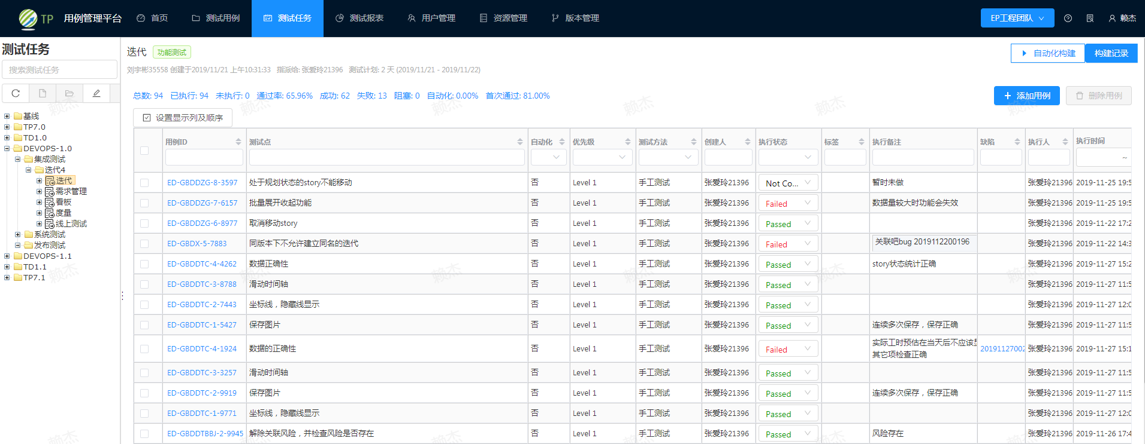
用例管理平台
访问地址：http://tp.sangfor.org
账号：BBS账号

Slide 11
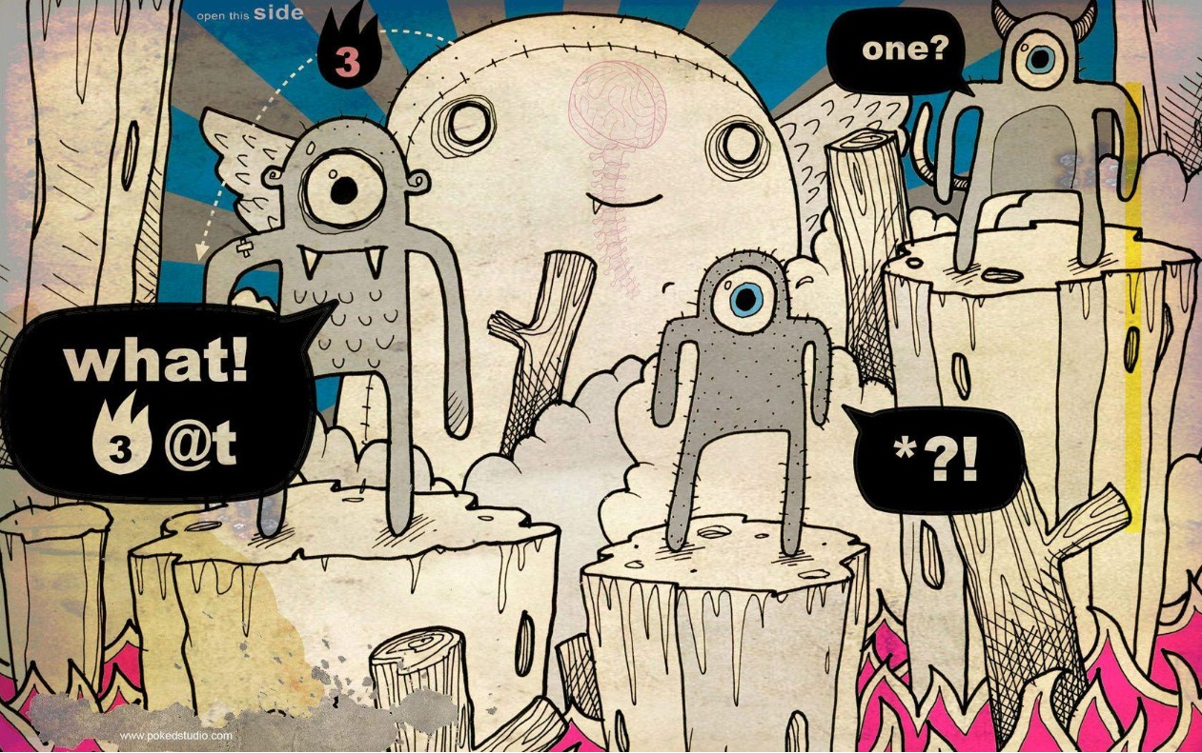
用例执行障碍处理
场景一：案例步骤没看懂，不知道要测什么？
场景二：步骤和预期结果好像编写有误，咋办？
场景三：这个案例所需要的环境资源找不到，咋办？
场景四：这几个案例我认为执行压根就没有任何意义，开发的实现机制就决定没有问题，直接就不用执行了？

Slide 12

用例执行效率提升
测试用例按优先级顺序执行，通常是基本、然后再异常顺序执行。
做好复杂场景配置以及环境的备份，以便后续bug回归或bug重现，节约环境准备时间。
事前规划：相同场景下用例集中在一起执行，避免场景频繁切换，影响效率。
提前规划准备好资源以及环境，避免临时测试临时准备影响当天效率。

Slide 13
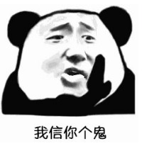
用例执行的延伸（发散）
场景一：执行用例都一天了，一个BUG都没有发现，心里好慌？怎么办？
场景二：有同事跟我说他发现了一些俺负责模块的BUG？为什么我执行用例没发现呀？
场景三：用例全部执行完了，BUG不多，质量挺稳定的，研发兄弟非常靠谱，安心歇息了？

Slide 14
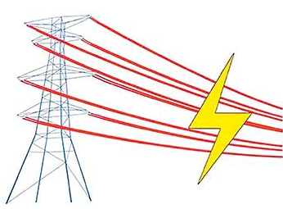
流程高压线
高压线：
实际没有执行的用例，标记为已执行完。
个人认为觉得没有必要执行的案例，没有跟项目经理确认，直接N/A掉。

Slide 15
如何做好缺陷跟踪

Slide 16
1
缺陷跟踪业务流程
主要内容
2
缺陷跟踪应该怎么做
3
开发测试无障碍沟通
4
流程高压线

Slide 17
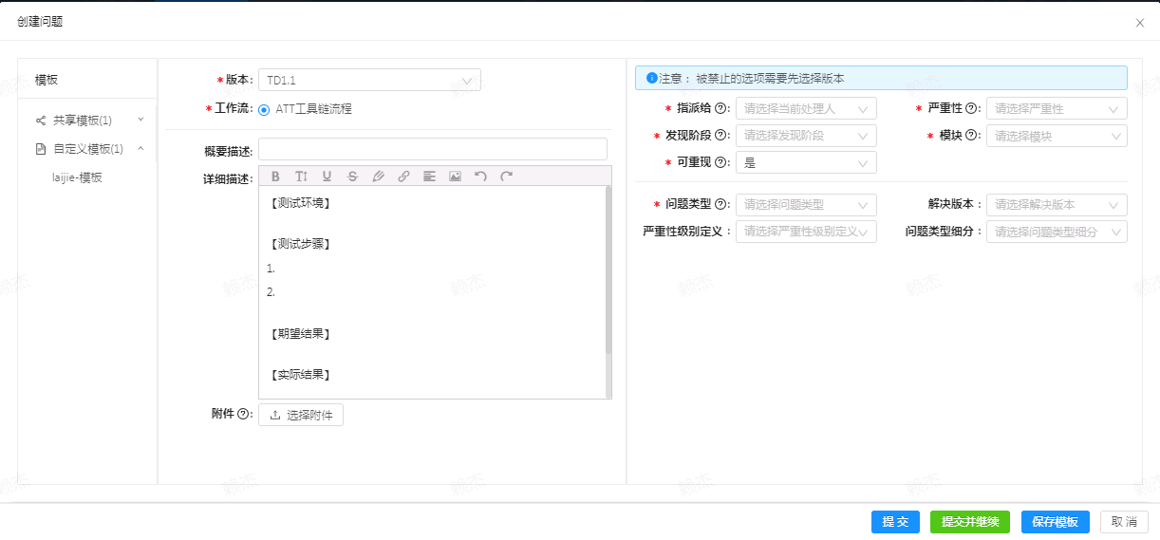
缺陷管理系统
访问地址：http://td.sangfor.org
账号：BBS账号
BUG模板功能
保存BUG模板

Slide 18
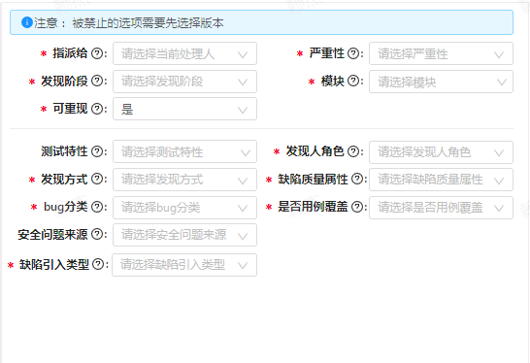
必填字段说明
影响模块质量分析
BUG定级，优先级
项目阶段信息影响缺陷质量分析
缺陷预防、质量活动的度量
基于开发视角模块质量分析
基于对客户影响的严重程度定级
测试BUG类型分析维度
质量分析度量
用例质量分析维度

Slide 19
1、缺陷跟踪流程
问题重现
提交开发修改
返回提交人
重现中
提交问题重现
返回开发修改
new
new
open
fixed
提交审核
提交开发修改
提交修改审核
缺陷创建
缺陷审核
缺陷修改
缺陷修改审核
缺陷取消
reopen
返回修改审核
closed_dup
closed_非问题
返回开发修改
返回开发修改
返回开发修改
提交测试回归
缺陷取消
提交测试回归
返回开发修改
halt_1
裁决中
主管+RDM确认
提交主管确认
项目组裁决
提交问题裁决
fixed_已审核
组织缺陷回归
提交缺陷挂起
返回组织缺陷回归
halt_2
wontfix
维持当前
修改方案
缺陷挂起
返回测试回归
进行缺陷回归
确认中
回归中
提交回归确认
缺陷回归确认
测试缺陷回归
红色表示缺陷状态
蓝线表示处理动作
黑框表示流程阶段
回归通过，问题关闭
closed_dup
closed_非问题
closed
缺陷关闭

Slide 20
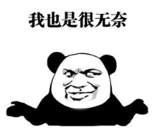

2、缺陷跟踪应该怎么做
场景一：BUG被多次reopen、回归不通过、开发没改好。
场景二：hi、老铁，可不可以再进行重现一次呢，刚才少打了点日志。

Slide 21
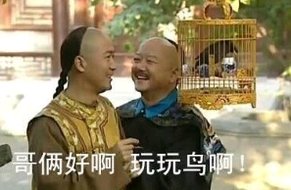
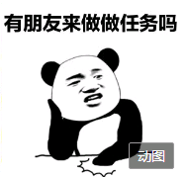
场景三：兄弟我跟你说，这个BUG压根就没有这种场景，没有人会这样用，不会有事的，不用提BUG了，解决还浪费时间。
场景四：案例执行不通过，BUG没修改，其他用例也执行不了，阻塞了，该怎么办呀。

Slide 22
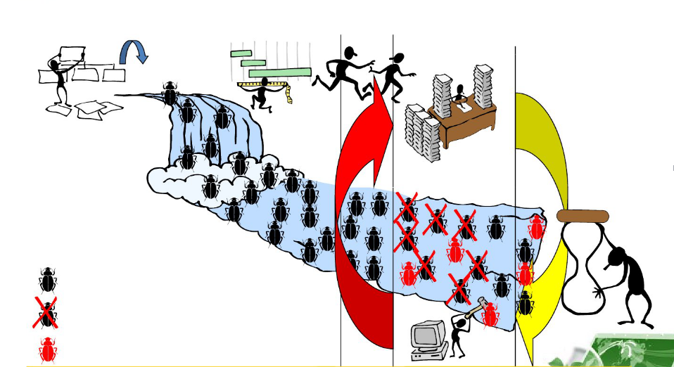
3、开发测试无障碍沟通
好的方面：
要耐心和细心
要懂得尊重对方
要能设身处地为对方
着想
要有原则
要主动承担

Slide 23

沟通禁忌
不要嘲笑
不要在背后评论开发工程师
不要动辄用上层来压制对方
和开发人员的沟通不要只有BUG

Slide 24
4、流程高压线
高压线：
发现BUG不上缺陷管理系统（而且提交BUG要及时、当天的BUG当天要提上去）
BUG没有回归就直接关闭

Slide 25
个人任务计划目标管理

Slide 26
1
任务计划如何拆解
主要内容
2
任务目标如何制定
3
任务计划目标如何跟踪反馈
4
工作产出、绩效改进

Slide 27
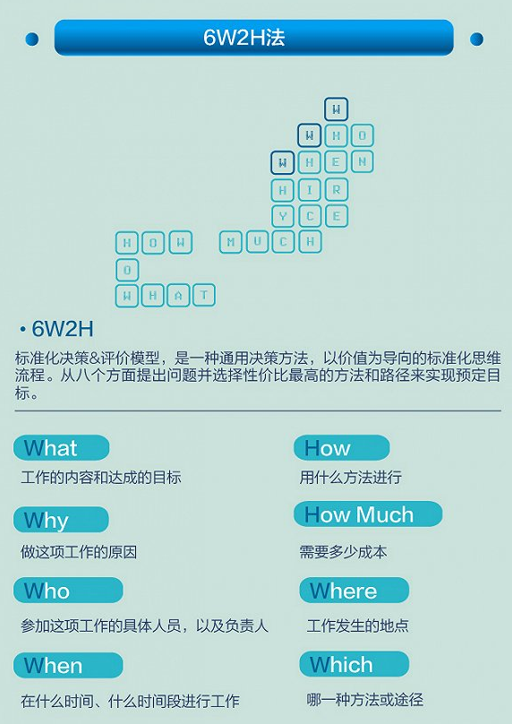
1、任务计划如何拆解
用途：
任务如何分解
过程可视，可跟踪，可闭环
课堂练习
1、本周主要用例执行和BUG回归任务，请指定本周的工作任务计划。
2、本周主要进行需求跟踪，缺陷预防。
Notes:
任务的优先程度（场景故事分享）
重要/不重要
紧急/不紧急
如果做好计划管理（场景故事分享）
smart原则概要说明
如果做好反馈工作（场景故事分享）
向上沟通
向上反馈

Slide 28
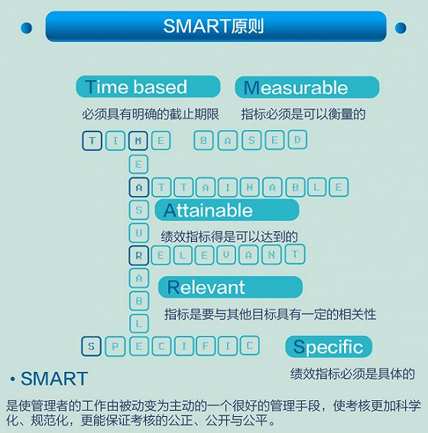
2、任务目标如何制定
用途：
制定成长计划
项目工作分配
制定目标和验收
Notes:
任务的优先程度（场景故事分享）
重要/不重要
紧急/不紧急
如果做好计划管理（场景故事分享）
smart原则概要说明
如果做好反馈工作（场景故事分享）
向上沟通
向上反馈

Slide 29
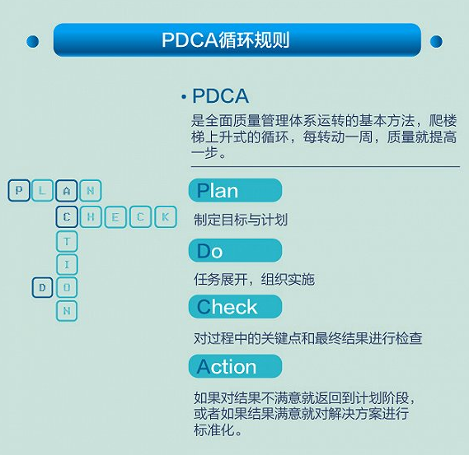
3、任务计划目标如何跟踪反馈
用途：
个人成长计划
项目过程检查
问题改进跟踪
周报反馈
Notes:
任务的优先程度（场景故事分享）
重要/不重要
紧急/不紧急
如果做好计划管理（场景故事分享）
smart原则概要说明
如果做好反馈工作（场景故事分享）
向上沟通
向上反馈

Slide 30
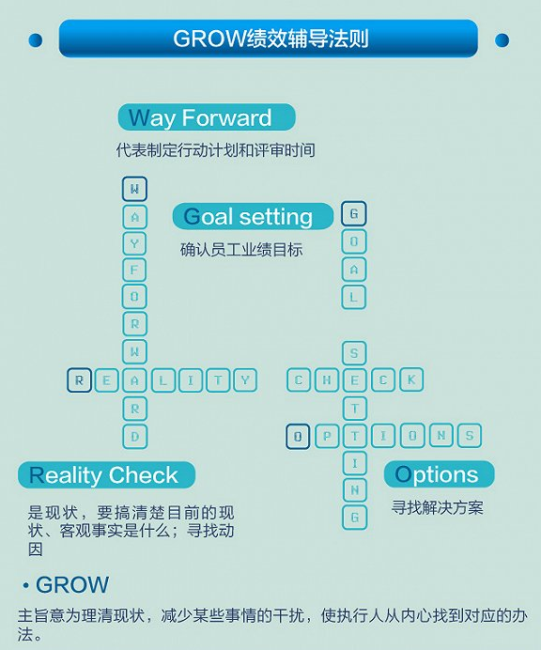
4、工作产出、绩效改进
用途：
绩效一般、同比或环比平淡
并行工作太多、处理不好
杂事缠身、效率不高
迷失方向
主动提出或者个人做效果更好
Notes:
任务的优先程度（场景故事分享）
重要/不重要
紧急/不紧急
如果做好计划管理（场景故事分享）
smart原则概要说明
如果做好反馈工作（场景故事分享）
向上沟通
向上反馈

Slide 31
实验室仪器设备使用规范

Slide 32
资产申请
仪器资源申请
节约成本
资源预定方式
仪器资源拥有类型，思博伦L4-L7测试仪器（10G、40G、100G），IXIA L2-L3、L4-L7测试仪器
优先内部协调
其次跨部门协调
成本控制意识，适度申请、杜绝浪费
资源申请方式
测试资源申请备注、以及注意事项
资源申请跟进注意事项
测试设备资源申请

Slide 33
资产使用
使用安全
操作规范
设备安放位置要求
设备拆装规范要求
带电拔插规范要求
精密配件规范要求
暂时不用设备处理
故障设备处理规范
机柜、设备增加
电源线、排查使用
漏电防护
实验室环境卫生
设备内部环境卫生
隔音防护措施
用电安全
进出要求

Slide 34
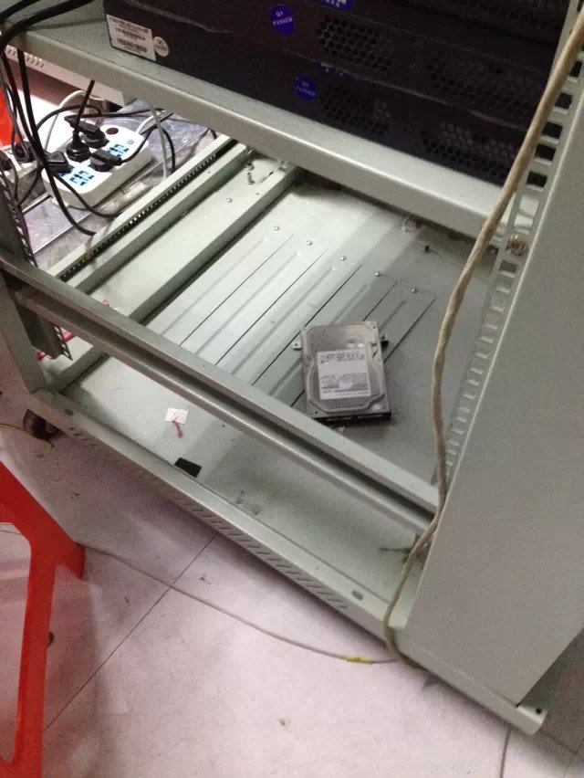
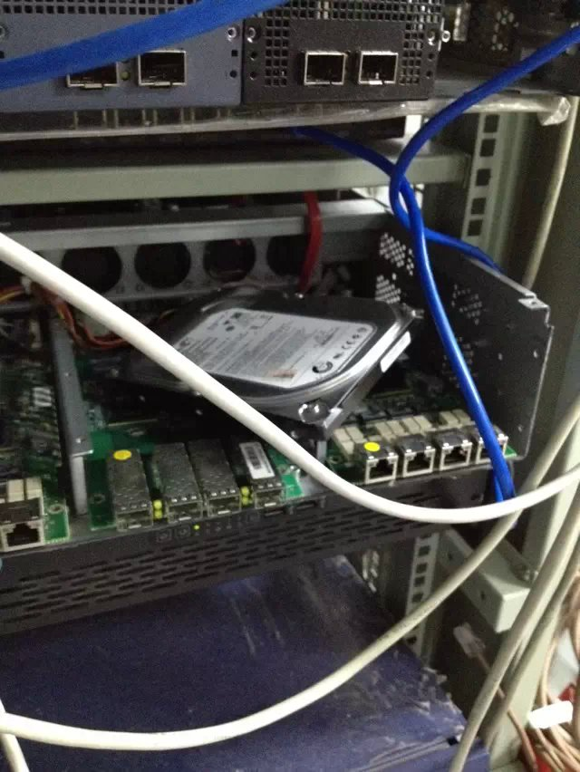
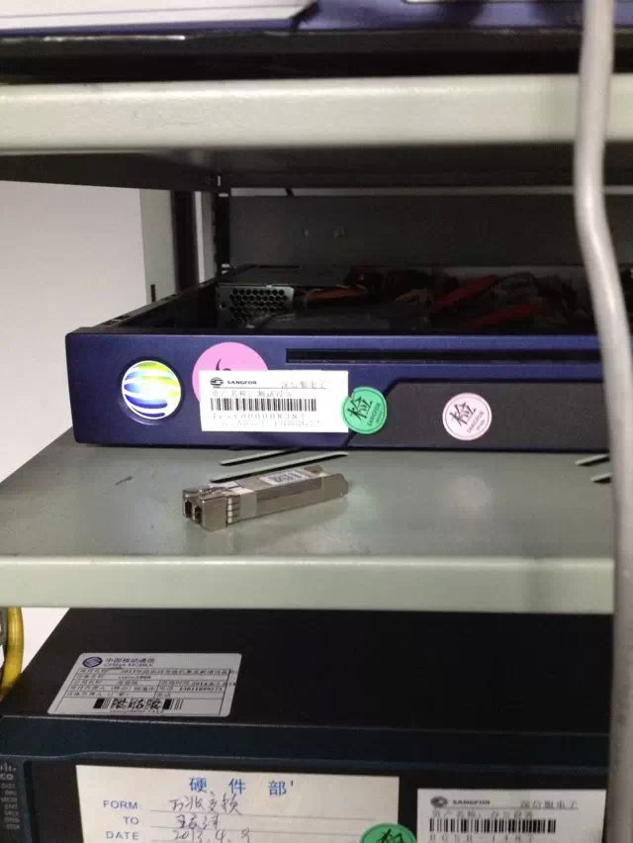
课堂练习-看图找问题

Slide 35
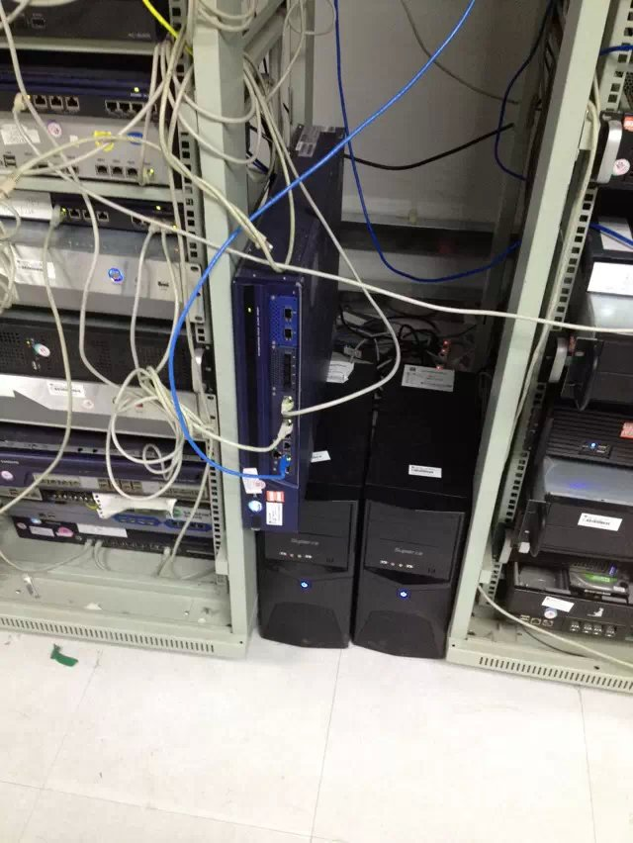
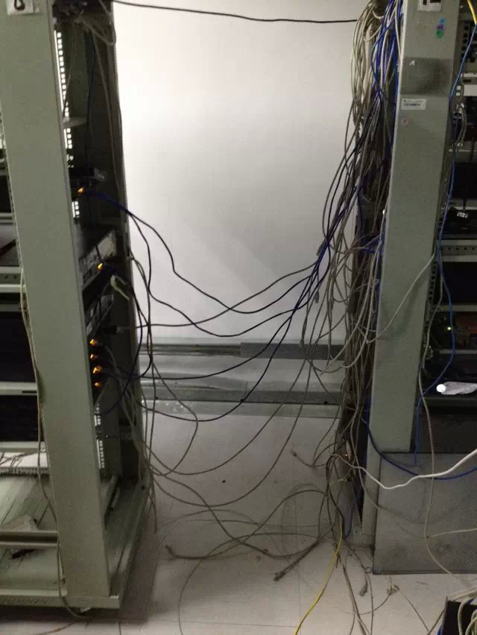
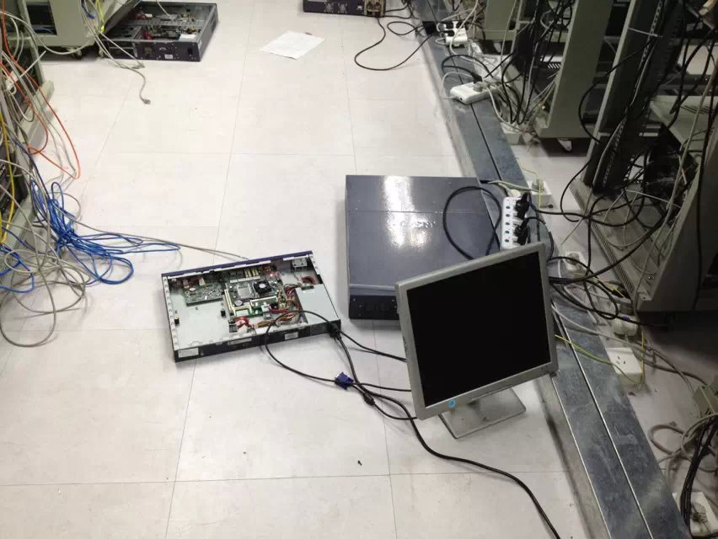
课堂练习-看图找问题

Slide 36
培训总结

Slide 37
课堂后考试安排
时间：培训后一周内安排
考试方式：闭卷考试
阅卷方式：导师阅卷
考核措施：新员工转正考核记录流程考核不通过项。

Slide 38
欢迎大家提问、讨论！

Slide 39
THANK YOU
2018深信服科技

